Slide 1
“Mi marioneta”
Pre kínder y kínder.
Clase de artes visuales N°. 13.
Profesor Manuel López Roche.

Slide 2
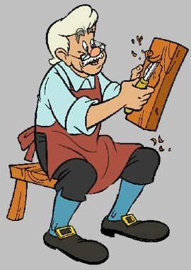
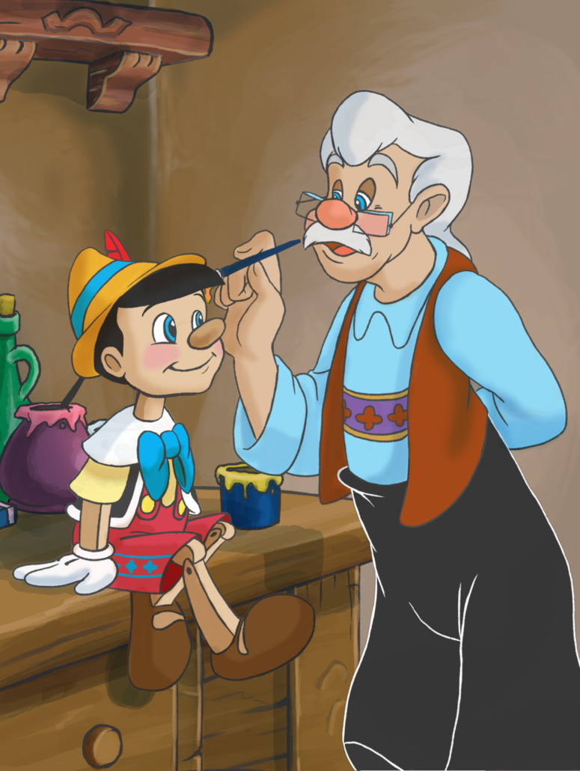
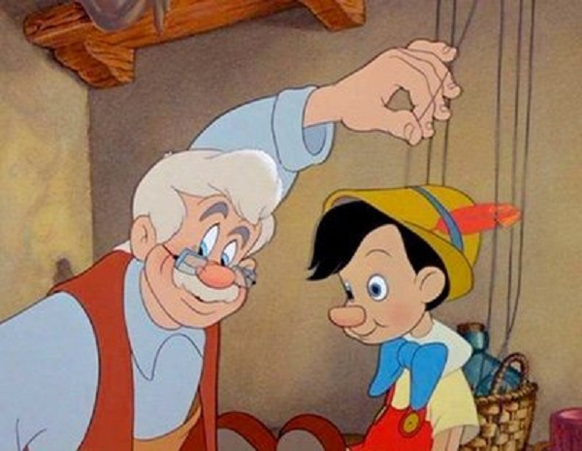
¡Hola chicas y chicos!
¡Hoy viajaremos al pasado! por medio de las artes visuales. Recordaremos y construiremos una marioneta usando materiales de reciclaje y de librería, el cual nos ayudará a saber una de las actividades más olvidadas pero importantes pero la entretención de niños y niñas de todas las edades.
Marionetas
Actividad
Me gusta

Slide 3
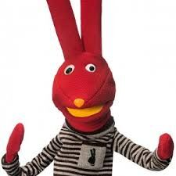
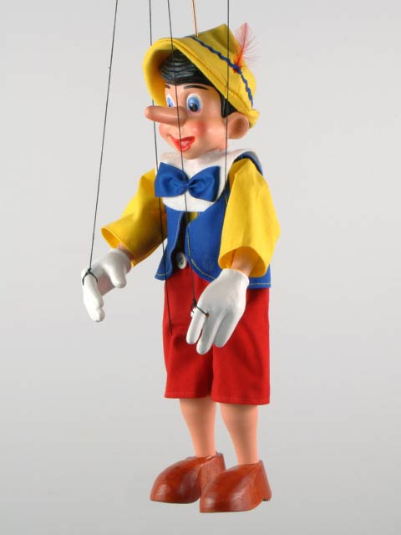
Diferencias entre un títere y una marioneta:
Títere
Marioneta
El títere tiene sólo cabeza y manos; un trozo de tejido, cubierto por el traje, que hace de cuerpo y sirve al titiritero para ajustárselo como un guante.
Las marionetas, están dotadas de brazos, cuerpo y piernas móviles, accionadas por el marionetista, situado por encima o detrás de la figura.

Slide 4
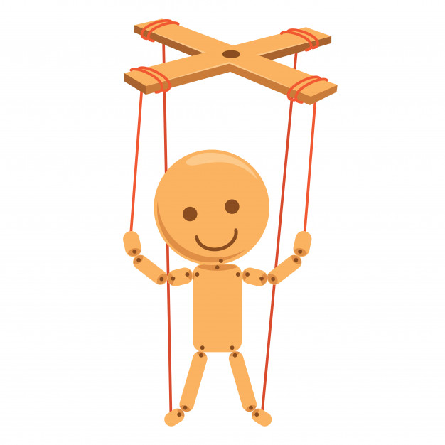
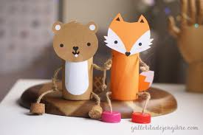
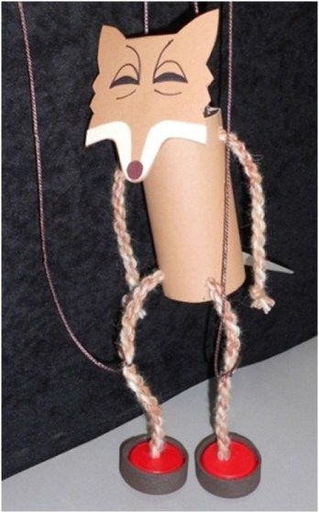
Actividad:
Primero debemos construir su cuerpo, utilizando los cilindros de papel higiénico (o cajas de cartón) y cinta adhesiva.
Después, realizaremos su cara con distintos papeles de colores y plumones, la cual uniremos al cuerpo.
Tercero, con su cuerpo listo se crearan las piernas con tapas de botellas y lana, y los brazos con lanas y papel de colores.
Y finalizaremos creando la manilla para que se pueda mover con un palo de helado y más lana o hilo.

Slide 5
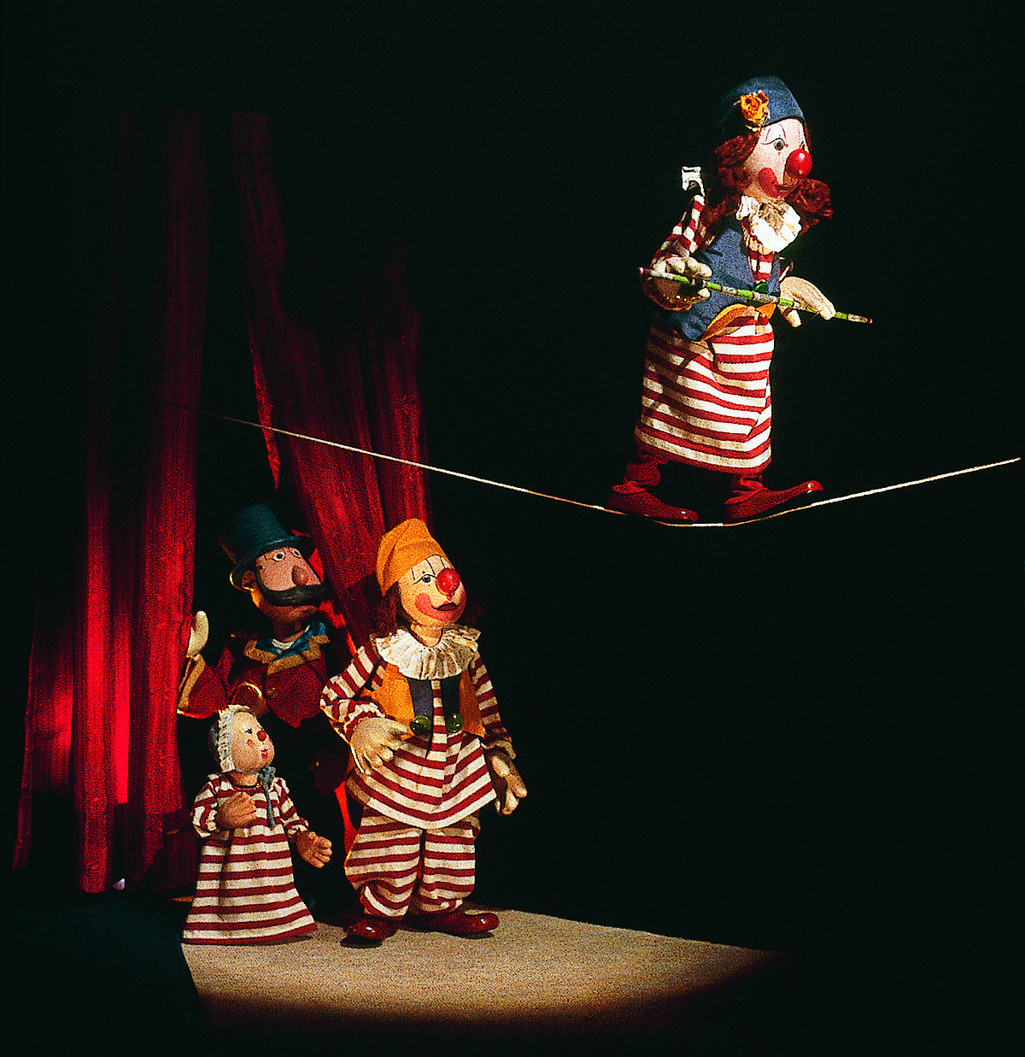
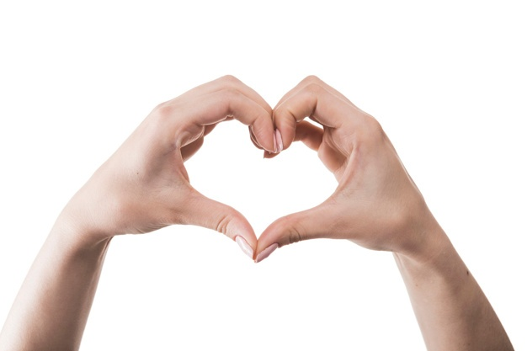
Ahora califiquemos con un “me gusta” “Me encanta ” o “me aburre”
¿Cómo trabajaste en la clase de hoy?
¿Realizaste la marioneta por completo?
¿Te gusto el resultado final?
¡Muchas felicidades!

